Slide 1
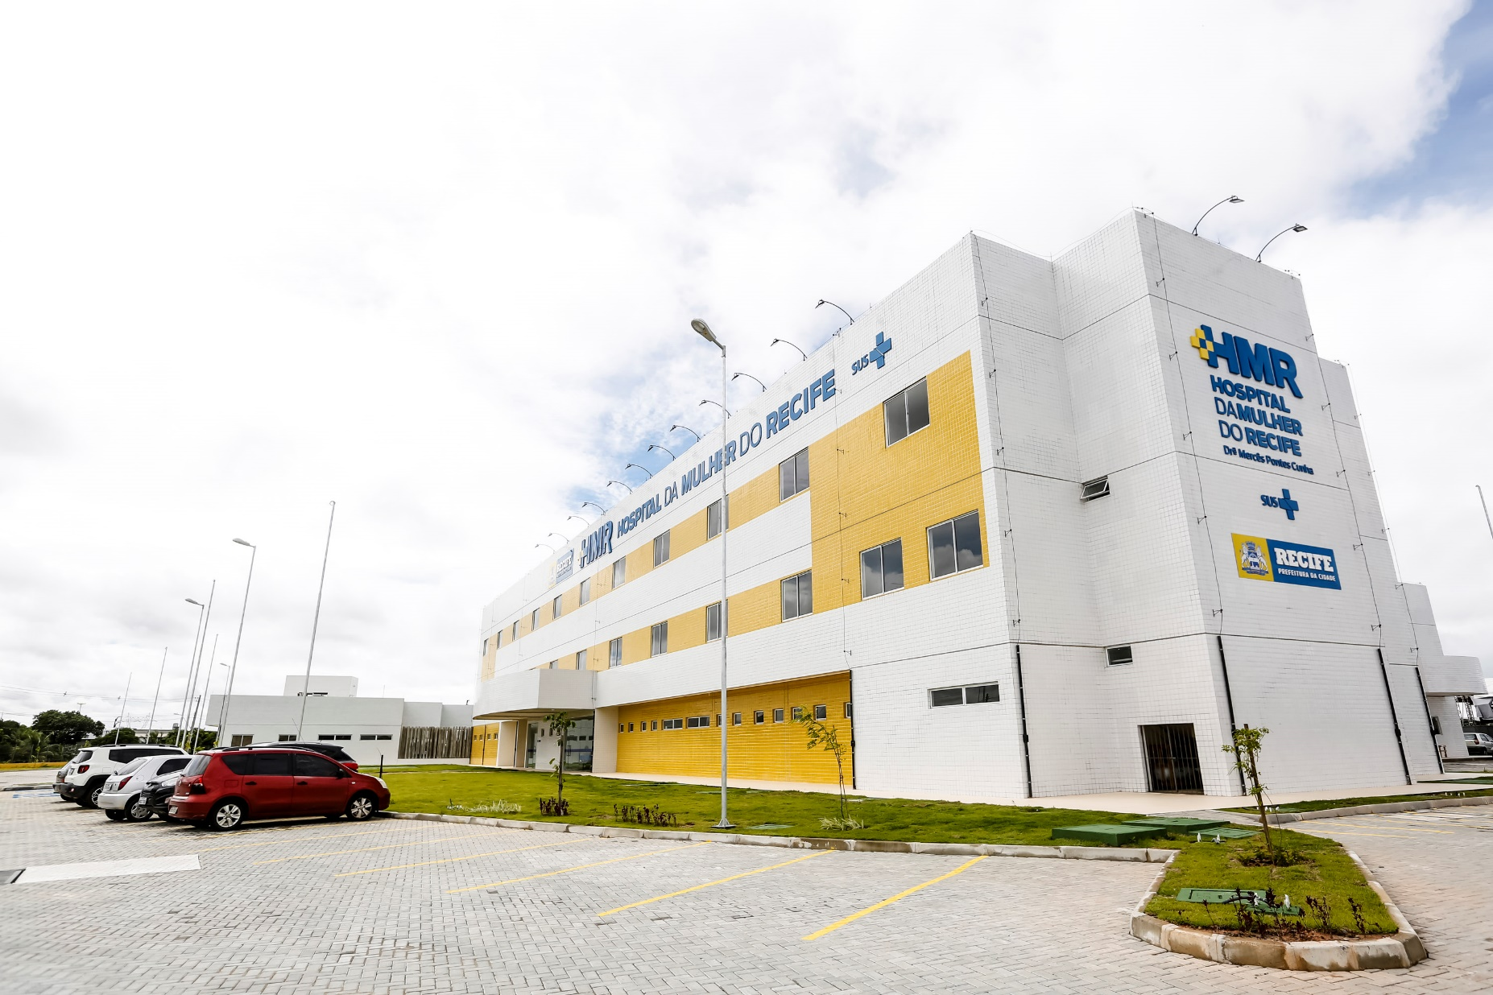


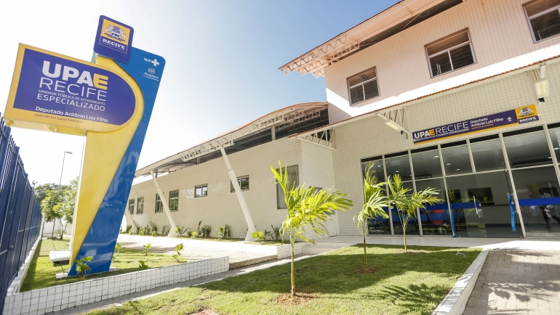

Apresentação Mensal Financeiro
Maio de 2018

Slide 2

Faturamento

Slide 3






Número de Altas x Contas Apresentadas
Números de Contas Apresentadas x Número de Contas Aprovadas – AIH /HMR
Nota: Entre o mês de Janeiro e Abril houve um incremento de 31% no número de Altas.
Nota: Os resultados de Maio serão apresentados em Junho .

Slide 4
Faturamento Ambulatorial
As diferenças apresentadas no mês de Abril, foram motivadas pela retirada da Classificação dos procedimentos adiante nos registros do CNES:

Slide 5
Faturamento Ambulatorial

Slide 6
Faturamento Ambulatorial
Nota Explicativa
Procedimento Rejeitado
Unidade | Procedimento | Motivos da Rejeição | Qte. | Valor
Arcoverde | Pesquisa de Anticorpos contra o vírus da Hepatite C (Anti-HCV) | CNS do Profissional não Encontrado no Estabelecimento | 23 | 426,65
Belo Jardim | Consulta Otorrino | Atingimento do Teto Financeiro | 15 | 150,00
 | Consulta Enfermeiro | Atingimento do Teto Financeiro | 123 | 1230,00
Arruda | Identificação de Fragmentos de Helmintos | Classificação do Procedimento no CNES | 2 | 3,30
 | Pesquisa de Larvas nas Fezes | Classificação do Procedimento no CNES | 1 | 1,65
 | Pesquisa de Ovos e Cistos de Parasitas | Classificação do Procedimento no CNES | 1 | 1,65
 | Pesquisa de Sangue Oculto nas Fezes | Classificação do Procedimento no CNES | 1 | 1,65
HMR | Exames Pré Transfusionais I | Classificação do Procedimento no CNES | 6 | 102
 | Exames Pré Transfusionais II | Classificação do Procedimento no CNES | 5 | 85

Slide 7
Financeiro

Slide 8
Idade do Contas a Pagar

Slide 9
Idade do Contas a Pagar Vencidas
HMR
UPAE Arruda

Slide 10
Idade do Contas a Pagar Vencidas
UPAE Arcoverde
UPAE Belo Jardim

Slide 11
Encargos Financeiros
HMR
UPAE Arruda

Slide 12
Encargos Financeiros
UPAE Arcoverde
UPAE Belo Jardim

Slide 13
Tarifas Bancárias
HMR
UPAE Arruda

Slide 14
Tarifas Bancárias
UPAE Arcoverde
UPAE Belo Jardim

Slide 15


Obrigada
Ana Vilaça

